Slide 1
第3章 MATLAB矩阵分析与处理
3.1 特殊矩阵
3.2 矩阵结构变换
3.3 矩阵求逆与线性方程组求解
3.4 矩阵求值
3.5 矩阵的特征值与特征向量

Slide 2
3.1 特殊矩阵
3.1.1、通用的特殊矩阵
函数 | 功能 | 语法 | 备注
eye | 生成单位矩阵 | Y = eye(n) Y = eye(m,n) Y = eye(size(A))
linspace | 生成线性分布的向量 | y = linspace(a,b) y = linspace(a,b,n) | 生成从a到b之间的n个（默认值100）均匀数
ones | 用于生成全部元素为1的数组 | Y = ones(n) Y = ones(m,n) Y = ones(size(A))
rand | 生成随机数组，数组元素值均匀分布 | Y = rand Y = rand(n) Y = rand(m,n) Y = rand(size(A))
randn | 生成随机数组，数组元素值正态分布 | Y = randn Y = randn(n) Y = randn(m,n) Y = randn(size(A))
zeros | 用于生成全部元素为0的数组 | Y = zeros(n) Y = zeros(m,n) Y = zeros(size(A))

Slide 3
例3-1 分别建立3×3、3×2和与矩阵A同样大小的零矩阵。
(1) 建立一个3×3零矩阵。
zeros(3)
(2) 建立一个3×2零矩阵。
zeros(3,2)
(3) 设A为2×3矩阵，则可以用zeros(size(A))建立一个与矩阵A同样大小零矩阵。
A=[1 2 3;4 5 6]; %产生一个2×3阶矩阵A
zeros(size(A)) %产生一个与矩阵A同样大小的零矩阵
(4) randn(3,4)
ans =
-0.4326 0.2877 1.1892 0.1746
-1.6656 -1.1465 -0.0376 -0.1867
0.1253 1.1909 0.3273 0.7258

Slide 4
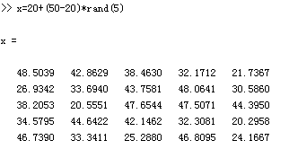
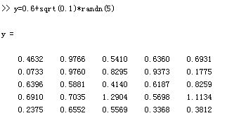
例3-2 建立随机矩阵：
(1) 在区间[20,50]内均匀分布的5阶随机矩阵。
x=20+(50-20)*rand(5)
(2) 均值为0.6、方差为0.1的5阶正态分布随机矩阵。
y=0.6+sqrt(0.1)*randn(5)

Slide 5
习题：
建立5＊6随机矩阵A，其元素为[100,200]范围内的随机整数，并求出能被3整除的元素的位置

Slide 6
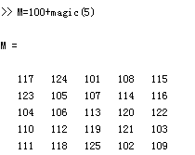
3.1.2 用于专门学科的特殊矩阵
(1) 魔方矩阵
魔方矩阵是一个方 阵，其每行、每列及两条对角线上的元素和都相等。
MATLAB提供函数magic(n) 。
例3-3 将101~125等25个数填入一个5行5列的表格中，使其每行每列及对角线的和均为565。
M=100+magic(5)

Slide 7
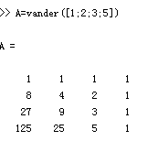
(2) 范得蒙矩阵
范得蒙(Vandermonde)矩阵最后一列全为1，倒数第二列为一个指定的向量，其他各列是其后列与倒数第二列的点乘积。
可以用一个指定向量生成一个范得蒙矩阵。
在MATLAB中函数vander(V)
例如，A=vander([1;2;3;5])即可得到上述范得蒙矩阵。

Slide 8
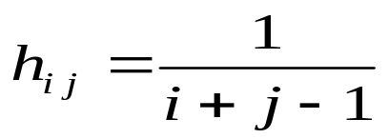
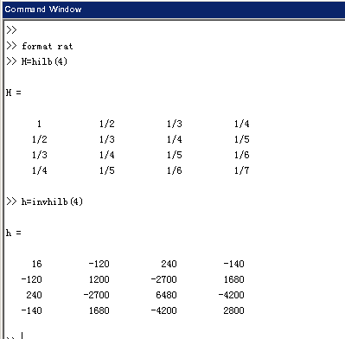
(3) 希尔伯特矩阵
每一个元素
在MATLAB中函数是hilb(n)。
求希尔伯特矩阵的逆的函数invhilb(n)
例3-4 求4阶希尔伯特矩阵及其逆矩阵。
命令如下：
format rat %以有理形式输出
H=hilb(4)
H=invhilb(4)

Slide 9
(4) 托普利兹矩阵
托普利兹(Toeplitz)矩阵除第一行第一列外，其他每个元素都与左上角的元素相同。生成托普利兹矩阵的函数是toeplitz(x,y)，它生成一个以x为第一列，y为第一行的托普利兹矩阵。这里x, y均为向量，两者不必等长。toeplitz(x)用向量x生成一个对称的托普利兹矩阵。
例如：T=toeplitz(1:6)

Slide 10
(5) 伴随矩阵
MATLAB生成伴随矩阵的函数是compan(p)，其中p是一个多项式的系数向量，高次幂系数排在前，低次幂排在后。
例如，为了求多项式的x³-7x+6的伴随矩阵，可使用命令：
p=[1,0,-7,6];
compan(p)

Slide 11
(6) 帕斯卡矩阵
二次项(x+y)^{n}展开后的系数随n的增大组成一个三角形表，称为杨辉三角形。由杨辉三角形表组成的矩阵称为帕斯卡(Pascal)矩阵。函数pascal(n)生成一个n阶帕斯卡矩阵。
例3-5 求(x+y)⁵的展开式。
在MATLAB命令窗口，输入命令：
pascal(6)
矩阵次对角线上的元素1,5,10,10,5,1即为展开式的系数。

Slide 12
3.2 矩阵结构变换
MATLAB提供矩阵操作函数
函数 | 语法 | 说明
cat | C = cat(dim, A, B) | 按指定维方向，扩展数组
diag | X = diag(v,k) X = diag(v) v = diag(X,k) v = diag(X) | 提取对角元素或生成对角矩阵。k=0表示主对角线，k>0表示对角线上方，k<0表示对角线下方
flipud | B = flipud(A) | 以数组水平中线为对称轴，交换上下对称位置上的矩阵元素
fliplr | B = fliplr(A) | 以数组垂直中线为对称轴，交换左右对称位置上的矩阵元素
repmat | B = repmat(A,m,n) | 以指定的行数和列数复制矩阵A
reshape | B = reshape(A,m,n) | 以指定的行数和列数重新排列矩阵A
size | [m,n] = size(X) m = size(X,dim) | 返回矩阵的行数和列数
length | n = length(X) | 返回max(size(x))

Slide 13
3.2.1 对角阵与三角阵
(1) 提取矩阵的对角线元素
设A为m×n矩阵，diag(A)函数用于提取矩阵A主对角线元素，产生一个min(m,n)个元素的列向量。
diag(A)函数还有一种形式diag(A,k)，其功能是提取第k条对角线的元素。
(2) 构造对角矩阵
设V为具有m个元素的向量，diag(V)将产生一个m×m对角矩阵，其主对角线元素即为向量V的元素。
diag(V)函数也有另一种形式diag(V,k)，其功能是产生一个n×n(n=m+|K|)对角阵，其第k条对角线的元素即为向量V的元素。

Slide 14
例3.6 先建立5×5矩阵A，然后A第一行元素乘以1，第二行乘以2，…，第五行乘以5。
A=[17,0,1,0,15;23,5,7,14,16;4,0,13,0,22;10,12,19,21,3;...
11,18,25,2,19];
D=diag(1:5);
D*A %用D左乘A，对A的每行乘以一个指定常数

Slide 15
2、三角阵
上三角矩阵
求矩阵A的上三角阵的MATLAB函数是triu(A)。
triu(A)函数也有另一种形式triu(A,k)，其功能是求矩阵A的第k条对角线以上的元素。例，提取矩阵A的第2条对角线以上的元素，形成新的矩阵B。
A=[7,13,-28;2,-9,8;0,34,5]
B=triu(A)
(2) 下三角矩阵
在MATLAB中，提取矩阵A的下三角矩阵的函数是tril(A)和tril(A,k)，其用法与提取上三角矩阵的函数triu(A)和triu(A,k)完全相同。
B=tril(A,-1)

Slide 16
3.2.2 矩阵的转置与旋转
1．矩阵的转置
转置运算符是单撇号(’)。
2．矩阵的旋转
利用函数rot90(A,k)将矩阵A按逆时针方向旋转90º的k倍，当k为1时可省略。

Slide 17
3．矩阵的左右翻转
对矩阵实施左右翻转是将原矩阵的第一列和最后一列调换，第二列和倒数第二列调换，…，依次类推。MATLAB对矩阵A实施左右翻转的函数是fliplr(A)。
4．矩阵的上下翻转
MATLAB对矩阵A实施上下翻转的函数是flipud(A)。

Slide 18
3.3 矩阵求逆与线性方程组求解
3.3.1 矩阵的逆与伪逆
1、矩阵的逆
对于一个方阵A，如果存在一个与其同阶的方阵B，使得：
A·B=B·A=I (I为单位矩阵)
则称B为A的逆矩阵，当然，A也是B的逆矩阵。
求一个矩阵的逆是一件非常烦琐的工作，容易出错，但在MATLAB中，求一个矩阵的逆非常容易。求方阵A的逆矩阵可调用函数inv(A)。
例： A＝[ 1 ,-1,1;5 ,-4,3; 2,1,1];
B=inv(A);

Slide 19
2．矩阵的伪逆
如果矩阵A不是一个方阵，或者A是一个非满秩的方阵时，矩阵A没有逆矩阵，但可以找到一个与A的转置矩阵A’同型的矩阵B，使得：
A·B·A=A
B·A·B=B
此时称矩阵B为矩阵A的伪逆，也称为广义逆矩阵。在MATLAB中，求一个矩阵伪逆的函数是pinv(A)。

Slide 20
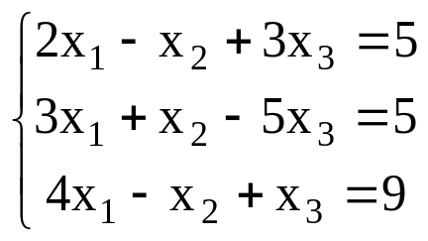
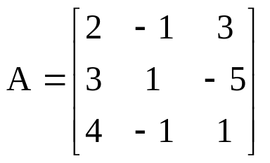
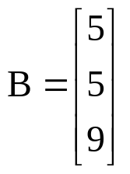
3.3.2 用矩阵求逆方法求解线性方程组
【例】已知方程组，
用求逆矩阵来解线性方程组。
将该方程变换成AX=B的形式。
A=[2 -1 3;3 1 -5;4 -1 1]
B=[5,5,9]’
X=inv(A)*B
>> X=inv(A)*B
X =
2
-1
0

Slide 21
3.4 矩阵求值
3.4.1 方阵的行列式
把一个方阵看作一个行列式，并对其按行列式的规则求值，这个值就称为矩阵所对应的行列式的值。
在MATLAB中，求方阵A所对应的行列式的值的函数是det(A)。
例：A=rand(5)
B=det(A)

Slide 22
3.3.2 矩阵的秩与迹
1．矩阵的秩
矩阵线性无关的行数与列数称为矩阵的秩。在MATLAB中，求矩阵秩的函数是rank(A)。
2．矩阵的迹
矩阵的迹等于矩阵的对角线元素之和，也等于矩阵的特征值之和。在MATLAB中，求矩阵的迹的函数是trace(A)。

Slide 23
3.5 矩阵的特征值与特征向量
调用函数是eig(A) 格式有3种：
(1) E=eig(A)：求矩阵A全部特征值，构成向量E。
(2) [V,D]=eig(A)：求矩阵A的全部特征值，构成对角阵D，并求A的特征向量构成V的列向量。
(3) [V,D]=eig(A,‘nobalance’)：与第2种格式类似，但第2种格式中先对A作相似变换后求矩阵A的特征值和特征向量，而格式3直接求矩阵A的特征值和特征向量。

Slide 24
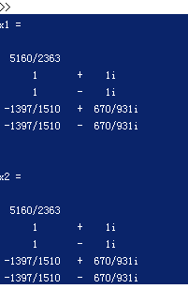
例3-9 用求特征值的方法解方程。
多项式为3x⁵-7x⁴+5x²+2x-18=0
p=[3,-7,0,5,2,-18];
A=compan(p); %A的伴随矩阵
x1=eig(A) %求A的特征值
x2=roots(p) %直接求多项式p的零点

Slide 25
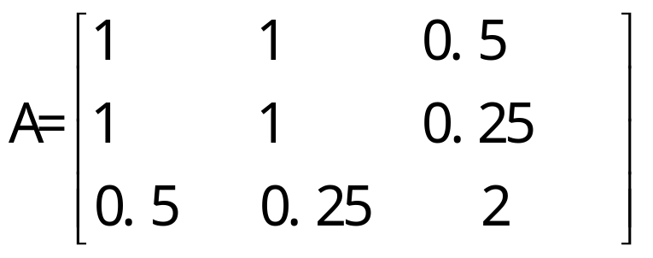
习题：
求矩阵A的特征值和相应的特征向量

Slide 26
3.6 矩阵的超越函数
1．矩阵平方根sqrtm
sqrtm(A)计算矩阵A的平方根。
2．矩阵对数logm
logm(A)计算矩阵A的自然对数。此函数输入参数的条件与输出结果间的关系和函数sqrtm(A)完全一样

Slide 27
3．矩阵指数expm、expm1、expm2、expm3
expm(A)、expm1(A)、expm2(A)、expm3(A)的功能都求矩阵指数eA。
4．普通矩阵函数funm
funm(A,‘fun’)用来计算直接作用于矩阵A的由‘fun’指定的超越函数值。当fun取sqrt时，funm(A,‘sqrt’)可以计算矩阵A的平方根，与sqrtm(A)的计算结果一样。

Slide 28
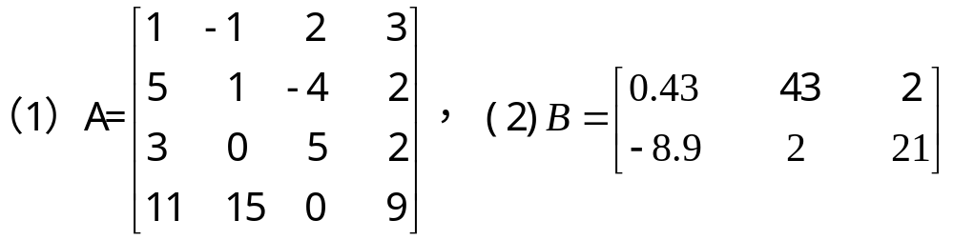
习题：
一、求下列矩阵的主对角线元素、上三角阵、下三角阵、秩、迹。

